Slide 1
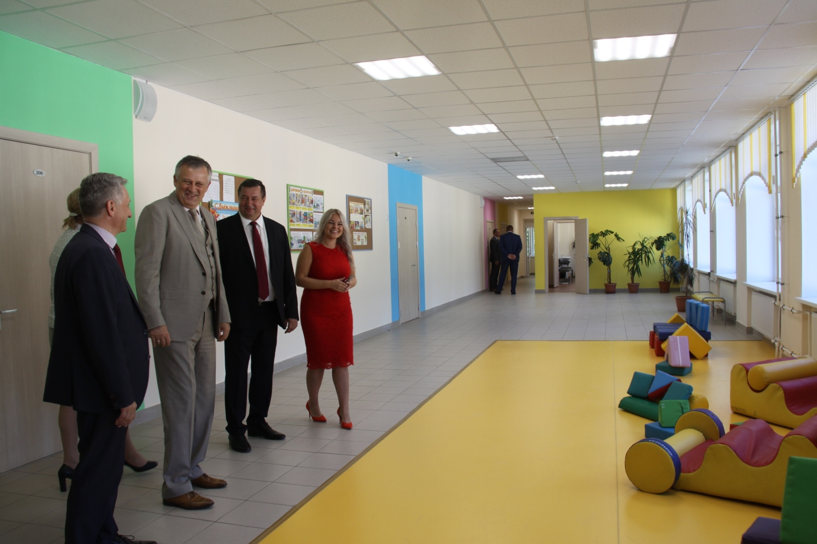
Исполнение бюджета Приозерского района за 2019 год

Slide 2
Показатели исполнения бюджета, млн. руб
 | Исполнено за год |  | План 2019 года |  | Испол- нено за 2019 год | % исполнения к плану
 | 2017 | 2018 | Утверж денный | Уточненный |  | Утверж денному | Уточненному
Доходы | 1895.4 | 1838.2 | 1827.9 | 2030.0 | 2050.2 | 112.2 | 100.1
Расходы | 1910.7 | 1833.4 | 1846.4 | 2062.5 | 2030.7 | 110.0 | 98.3
Дефицит (-) | -15.3 | 4.8 | -18.5 | -32.5 | 19.5

Slide 3
ПОСТУПЛЕНИЕ ДОХОДОВ

Slide 4
ИСПОЛНЕНИЕ ПЛАНА ПО ДОХОДАМ, млн. руб
Источник | Годовой план 2019 | Поступило 2019 | % испол- нения | Поступило 2018г. | Прирост (снижение), %
Налоговые и неналоговые | 741,8 | 765,2 | 103,2 | 688,6 | + 11,1
Безвозмездные | 1 288,2 | 1 285,0 | 99,8 | 1 149,6 | + 11,8
ИТОГО | 2 030,0 | 2 050,2 | 101,0 | 1 838,2 | +11.5

Slide 5
Структура доходов в 2019г.

Slide 6
Структура доходов в 2018 г.

Slide 7
Межбюджетные трансферты

Slide 8
Поступление межбюджетных трасфертов, млн. руб
Виды межбюджетных трансфертов | Исполнено |  | Отклонение
 | 2019 | 2018
Дотации | 137.0 | 75.7 | +61.3
Субсидии | 166.9 | 98.4 | +68.5
Субвенции | 936.2 | 942.9 | -6.7
Иные МБТ | 46.2 | 35.2 | +11.0
ВСЕГО | 1 286.3 | 1 152.2 | +134.1

Slide 9
Динамика расходов, млн. руб

Slide 10
Динамика расходов в социальной сфере, млн. руб

Slide 11
Исполнение расходов в разрезе муниципальных программ, млн. руб
Программа | 2018 |  | 2019 |  | Соотношение 2019 / 2018
 | Исполнено | Доля к расходам, % | Исполнено | Доля к расходам, % | % | млн. руб
Современное образование | 1224.0 | 67 | 1349.6 | 67 | 110 | 125.6
Социальная поддержка | 122.3 | 6 | 76.2 | 4 | 62 | -46.1
Физкультура и спорт | 60.4 | 3 | 80.7 | 4 | 134 | 20.3
Финансы | 107,9 | 6 | 150.7 | 7 | 40 | 42.8
Развитие культуры | 86.0 | 5 | 98.8 | 5 | 115 | 12.8
Развитие АПК | 15.6 | 1 | 19.4 | 1 | 124 | 3.8
Все остальные | 28.1 | 2 | 28.0 | 1 | 100 | -0.1
Всего по программам | 1644.3 | 90 | 1803.4 | 89 | 110 | 159.1
Непрограммные расходы | 189.1 | 10 | 227.3 | 11 | 120 | 38.2

Slide 12
ИСПОЛНЕНИЕ АДРЕСНЫХ ПРОГРАММ КАП. РЕМОНТА И КАП. ВЛОЖЕНИЙ, млн. руб
Расходы за год | 2017 | 2018 | 2019
МЕСТНАЯ | 55 | 35 | 66
ОБЛАСТНАЯ | 111 | 52 | 114

Slide 13
Средства бюджетам поселений, млн. руб
Межбюджетные трансферты | ПЛАН | ФАКТ
Дотации, МБ и ОБ | 84,0 | 84.0
Иные МБТ, передаваемые согласно утвержденному порядку, МБ | 69.3 | 69.2
Развитие общественной инфраструктуры, ОБ | 13.6 | 13.6
Достижение показателей деятельности органов исполнительной власти (ГРАНТ) | 1.0 | 1.0
Исполнение Дорожной карты по культуре | 1.4 | 1.4
Грант, ОБ, ФБ | 3.7 | 3.7
ВСЕГО | 173.1 | 173.0

Slide 14
Спасибо за внимание

